Slide 1

sockets
Ing. Marcelo Trujillo
Profesor Asociado
Ing. Marcelo Trujillo

Slide 2
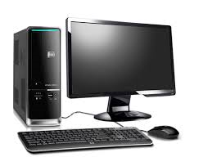
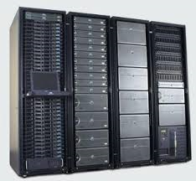
Cliente Servidor
IP-Servidor
IP-Cliente
Petición
Respuesta

Slide 3
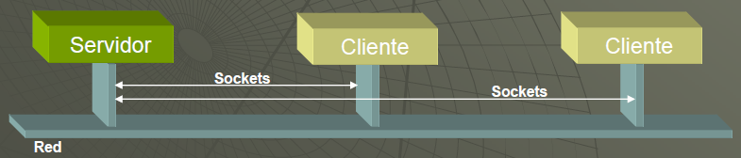
Cliente Servidor
Servidor: Es el programa que permanece pasivo.
  Está ejecutándose y esperando a que otro quiera conectarse a él.
  Nunca da el primer paso en la conexión.
  Es el que ofrece información al que se la pida.
Cliente: Es el programa que solicita la conexión para pedir datos al servidor
  Es el programa que da el primer paso en la conexión.
  En el momento de ejecutarlo o cuando lo necesite, intenta conectarse al servidor.
  Es el que solicita información al servidor.

Slide 4
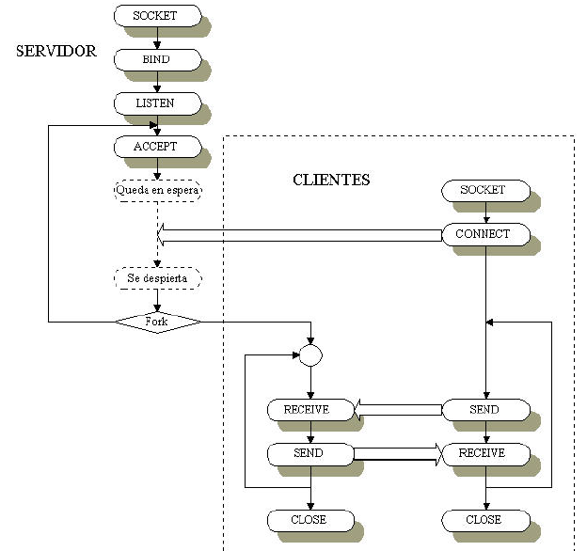

Cliente Servidor

Slide 5
Sockets : Atributos
int socket(int Dominio , int Tipo , int Protocolo );
Dominio: Especifica el medio de comunicación de la red que el socket utilizará.
Tipo: Los protocolos de internet proveen dos niveles distintos de servicio : flujo y datagramas.
Protocolo: Especifica que protocolo se vá a usar.

Slide 6
Sockets : Dominio
AF_UNIX
Sockets del sistema de archivos.
AF_INET
Sockets de redes de UNIX.
AF_ISO
Protocolos estándar ISO.
AF_NS
Protocolos de redes Xerox

Slide 7
Sockets : Tipo – Resumen
SOCK_STREAM:
Para flujo. Orientados a conexión.
Son implementados en el dominio AF_INET por conexiones TCP/IP. Son el tipo usual en el dominio AF_UNIX.
• Comunicaciones fiables
• Circuito Virtual
SOCK_DGRAM
Para datagramas. Son no orientados a conexión
  No establecen ni mantienen una conexión.
  También existe un límite en el tamaño del datagrama que se puede enviar.
  Se transmite como un solo mensaje en la red que se puede perder, duplicar o llegar fuera de secuencia.
  El programa de aplicación da la fiabilidad

Slide 8
Sockets : Protocolo
Se usa donde el mecanismo de transporte permite más de un protocolo a ser usado.
En las redes de UNIX y en los sockets de sistema de archivos no necesitamos seleccionar otro protocolo diferente al default

Slide 9
Sockets : Algo de código
int socket(int dominio , int Tipo , int protocolo );
#include <sys/types.h>
#include <sys/socket.h>
int main ( void )
{
  int sockfd;
  sockfd = socket( AF_INET , SOCK_STREAM , 0 );
Basta con asignar a protocolo un "0" para que socket() elija el protocolo correcto en función del Tipo elegido

Slide 10
Sockets : Puertos
Un puerto es un número de 16 bits, empleado por un protocolo host para identificar a que protocolo del nivel superior o programa de aplicación se deben entregar los mensajes recibidos.
Estos puertos son controlados y asignados por IANA ("Internet Assigned Numbers Authority") y en la mayoría de los sistemas sólo los puede utilizar los procesos del sistema o los programas que ejecutan usuarios privilegiados. Ocupan número de puerto comprendidos en el rango de 0 a 1023. Los puertos con números en el rango de 1024 a 65535 no los controla IANA y en la mayor parte de los sistemas los pueden usar los programas de usuario.
Los servicios más habituales tienen asignados los llamados puertos bien conocidos, por ejemplo el 80 para web, el 21 para ftp, el 23 para telnet, etc

Slide 11
Un poco de teoría
Orden del almacenamiento de los bytes en memoria
Se define como Big Endian y Little Endian al formato por el cual un dato con múltiples bytes se ordena para escribirse en la memoria de una computadora.
Big Endian
El extremo más grande de cualquier dato aparece en primer lugar.
Little Endian
El extremo más pequeño de cualquier dato aparece en primer lugar.
Un dato….
Intel(Little Endian) y Apple clásico (Big Endian).
Otro modo de llamar a los modos de ordenamiento de los bytes es:
  Ordenación de bytes de la red [Network Byte Order]. Big Endian
  Ordenación de bytes de máquina [Host Byte Order]. Little Endian

Slide 12
socket()-¿En qué puerto estoy?
El núcleo usa el número de puerto para asociar los paquetes entrantes con un descriptor de socket de un cierto proceso
La función encargada de “atar” al soket con el puerto es:
int bind(int sockfd, struct sockaddr *my_addr, int addrlen);
struct sockaddr
{
unsigned short sa_family; // familia de direcciones, AF_xxx
char sa_data[14]; // 14 bytes de la dirección del protocolo
};
struct sockaddr_in
{
  short int sin_family; // familia de direcciones, AF_INET
  unsigned short int sin_port; // Número de puerto Network Byte Order
  struct in_addr sin_addr; // Dirección de Internet Network Byte Order
  unsigned char sin_zero[8];// Relleno para preservar el tamaño
  // original de struct sockaddr
};
// Dirección de Internet (una estructura por herencia histórica)
struct in_addr
{
unsigned long s_addr; // Esto es un long de 4 bytes
};

Slide 13
bind()-¿En qué puerto estoy?
#include <string.h>
#include <sys/types.h>
#include <sys/socket.h>
#include <netinet/in.h>
#define MYPORT 3490
main()
{
  int sockfd;
  struct sockaddr_in my_addr;
  sockfd = socket( AF_INET , SOCK_STREAM , 0 );
  my_addr.sin_family = AF_INET; // Host Byte Order
  my_addr.sin_port = htons( MYPORT ); // Network Byte Order
  my_addr.sin_addr.s_addr = inet_addr("10.12.110.57"); // Network Byte Order
  memset(&(my_addr.sin_zero), '\0', 8); // completo con ceros
  bind(sockfd, (struct sockaddr *) &my_addr, sizeof(struct sockaddr));

Slide 14
Funciones asociadas
Host to Network --- Network to Host
htons() -- Host to Network Short (short de máquina a short de la red)
htonl() -- Host to Network Long (long de la máquina a long de la red)
ntohs() -- Network to Host Short (short de la red a short de máquina)
Convierten una dirección de red en forma de cadena de numero y puntos a un numero long en formato de red
in_addr_t inet_addr (const char *cp)
int inet_aton( const char *cp , struct in_addr *inp );

Slide 15
listen() - Por favor que alguien me llame
…. me pongo a escuchar
int listen(int sockfd, int backlog);
sockfd : es el descriptor del socket
backlog : es el número de conexiones permitidas en la cola de entrada.
NOTA: La mayoría de los sistemas limitan automáticamente esta cifra a 20, Se suele tomar entre 5 y 10.

Slide 16
accept() -"Gracias por llamar al puerto 3490."
int accept(int sockfd, void *addr, int *addrlen);
sockfd :es el file descriptor donde estás escuchando
Addr :es normalmente un puntero a una estructura struct sockaddr_in . Ahí es donde se guardará la información de la conexión entrante (y con ella puedes averiguar que máquina te está llamando, y desde qué puerto).
addrlen : es un puntero a una variable local int a la que debe tener el valor de sizeof(struct sockaddr_in) .
Alguien se quiere conectar con tu máquina en un puerto en el que tú estás escuchando
Su conexión pasará a cola, esperando a ser aceptada
Cuando llamas a accept() le estás diciendo que quieres obtener una conexión pendiente.
La llamada al sistema, a su vez, te devolverá un file descriptor de socket completamente nuevo para que lo uses en esta nueva conexión.
El original está todavía escuchando en tu puerto, y el de nuevo está listo para enviar y recibir

Slide 17
accept() -"Gracias por llamar al puerto 3490."
while(1)
{
sin_size = sizeof(struct sockaddr_in);
new_fd = accept(sockfd, (struct sockaddr *)&their_addr, &sin_size))
if ( !fork( ) )
{
close(sockfd);
write(new_fd, “Hola!\n", 6 );
close(new_fd);
exit(0);
}
}
Es como si !!
if ( !fork( ) )
{
close(sockfd);
write(new_fd, “Hola!\n", 6 );
close(new_fd);
exit(0);
}

Slide 18
connect() - ¡eh, tú!
int connect(int sockfd, struct sockaddr *s_addr, int s_addr_len);
sockfd : es el descriptor del socket
  s_addr : Datos del servidor
s_addr.sin_family = AF_INET; // Host Byte Order
s_addr.sin_port = htons( PORTDestino ); // Network Byte Order
s_addr.sin_addr.s_addr = inet_addr("10.12.110.57"); // Network Byte Order
memset(&(s_addr.sin_zero), '\0', 8); // completo con ceros
s_addr_len : tamaño de struct sockaddr
No usamos bind(). Básicamente nos da igual nuestro número local de puerto; Sólo nos importa a dónde nos dirigimos (el puerto remoto). El núcleo elegirá un puerto local por nosotros, y el sitio al que nos conectamos será informado automáticamente.

Slide 19
Para mayor información ……
Man !!!
Referencias:
Guía Beej de Programación en Redes Uso de sockets de Internet
Programacion sobre redes – Ing. Furfaro
Documentaciones varias

Slide 20

A trabajar !!!!!!
15/03/19
Ing. Marcelo Trujillo

